Slide 1
화면설계서 양식
0.0
2023.03.28
20181017 조광희

Slide 2
History
2
Version. | Date. | Content. | Page. | Owner.
v0.0 | 0000/00/00 | 변경 또는 추가 내용을 기술해주세요. | - | 작성자명

Slide 3
서비스 개요
3
구분 | 내용
기획배경 | 음식점, 카페 예약 앱은 현대 사회에서 일상적인 서비스로 자리 잡았습니다. 예약을 하지 않고 음식점에 가면 대기시간이 길어지기 때문에 예약 앱이 필요하게 되었습니다.
기획목적 | 사용자들이 더 편리하게 음식점 예약을 할 수 있도록 도와주고, 음식점, 카페에서는 예약을 더욱 효율적으로 관리할 수 있도록 도와줍니다.
기대효과 | 사용자들이 예약 앱을 통해 더욱 편리하게 예약을 할 수 있어, 대기 시간을 줄일 수 있습니다. 음식점에서는 예약을 미리 받아 효율적으로 자원을 관리할 수 있어 매출 증대 효과를 기대할 수 있습니다. 음식점에서는 예약 관리를 통해 손님들의 음식점 방문 시간을 더욱 효율적으로 분배해 최적화된 자원 관리를 할 수 있습니다.
기능요약 | 음식점, 카페 검색 및 선택 예약 날짜, 시간, 인원 수 선택 예약 가능한 테이블 확인 예약 요청 및 승인/거절 예약 취소/변경
기타사항 | 음식점, 카페 관리자 앱에서는 예약을 확인하고 예약을 수락하거나 거절할 수 있습니다. 예약 앱은 사용자 앱과 음식점, 카페 관리자 앱, 그리고 서버로 구성됩니다. 시간관계상 관리자 페이지 삭제가능.
기획일정 | 1W |  |  |  |  |  |  | 2W |  |  |  |  |  |  | 3W |  |  |  |  |  |  | 4W |  |  |  |  |  |  | 5W
 | 1 | 2 | 3 | 4 | 5 | 6 | 7 | 8 | 9 | 10 | 11 | 12 | 13 | 14 | 15 | 16 | 17 | 18 | 19 | 20 | 21 | 22 | 23 | 24 | 25 | 26 | 27 | 28 | 29 | 30
기획서
로그인
관리자 페이지
사용자 페이지

Slide 4
User flow
4
Login User flow | 1 STEP. 로그인 | 2 STEP. 관리자 설정 페이지 | 1 STEP. 로그인 | 2 STEP. 사용자 페이지
START
음식점 정보 입력
START
날자, 시간입력및 예약
사용자, 관리자 선택
end
사용자, 관리자 선택
end
관리자 로그인페이지
사용자 로그인페이지
아이디 비밀번호 입력
아이디 비밀번호 입력
로그인 검사
NO
NO
YES
로그인 검사
관리자 설정페이지
YES
사용자 메인페이지
Connect
Connect

Slide 5


Logic process
Start
접속
로그인 Page
Input Information
- user, manager
-
관리자, 사용자 선택
Input Information
-id
-passward
-
-
아이디 비밀번호
NO
output Information
- date
- people
judgment
처음 한번만
관리자 Page
YES
2번째 부터
예약 확인 Page
End
DB
connect
사용자 Page
예약하기
judgment
Input Information
- date
- people
예약 변경
Input Information
- date
- people

Slide 6
home
로그인
회원가입
관리자
사용자
가게 정보
예약
예약 관리
예약 수정

Slide 7
로그인

Slide 8
관리자 사용자 선택 페이지
로그인
8
Summery.
사용자가 관리자인지 사용자이지 확인 및 로그인.
1 | 관리자 사용자 선택버튼
2 | 아이디 비밀번호 입력칸
3 | 로그인 회원가입 선택버튼 로그인 버튼 선택시 로그인 로직에의해 다음화면으로 이동 관리자 선택시 – 관리자페이지 이동 사용자 선택시 – 사용자 페이지 이동 회원가입 버튼선택시 회원가입 페이지 이동
테이블 예약앱
1
관리자
사용자
2
아이디
비밀번호
3
회원가입
로그인

Slide 9
회원가입 페이지
로그인
9
Summery.
회원가입에 필요한 정보를 넣고 회원가입
1 | 회원가입종류 (관리자, 사용자) 선택박스
2 | 아이디 비밀번호 입력
3 | 회원가입 버튼 누르면 로그인페이지로 넘어가기.
회원가입
1
관리자
사용자
2
아이디
비밀번호
비밀번호
3
회원가입

Slide 10
관리자 페이지

Slide 11
관리자 예약관리 페이지
관리자 페이지
11
Summery.
사용자들이 예약한 여부를 확인 승인, 거절 페이지
1 | 뒤로가기 버튼
2 | 예약정보 날자, 시간, 테이블번호
3 | 승인 및 거절 버튼
1
뒤로가기
관리자 페이지
2
3
xxx.xx.xx일 xx시 xx테이블 예약
승인
거절
xxx.xx.xx일 xx시 xx테이블 예약
승인
거절
xxx.xx.xx일 xx시 xx테이블 예약
승인
거절
xxx.xx.xx일 xx시 xx테이블 예약
승인
거절
xxx.xx.xx일 xx시 xx테이블 예약
승인
거절
xxx.xx.xx일 xx시 xx테이블 예약
승인
거절
xxx.xx.xx일 xx시 xx테이블 예약
승인
거절
xxx.xx.xx일 xx시 xx테이블 예약
승인
거절

Slide 12
사용자 페이지

Slide 13
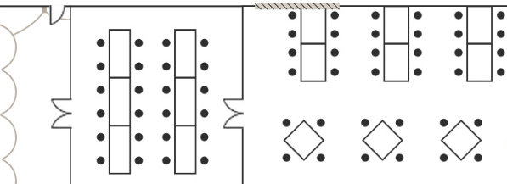
사용자 메인화면
사용자 페이지
13
Summery.
사용자의 예약현황, 예약 수정및 예약 취소
1 | 예약 페이지로 넘어감
2 | 예약한 정보 확인및 관리자 승인여부 확인
3 | 취소 버튼시 예약 취소
4 | 카페의 예약 가능한 테이블들을 보여주고 선택 (태이블 배치는 임의로 설정) 빨간색 - 예약불가
5
예약앱
사용자 화면
사용자 화면
1
예약하기
2
3
가게이름
인원
날자
취소
4

Slide 14
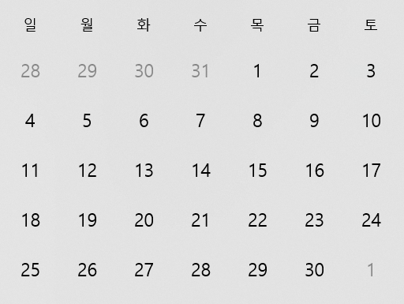
사용자 메인화면
예약 페이지
14
Summery.
사용자가 원하는 음식점, 카페의 예약 페이지
1 | 가게 이름 입력
2 | 인원입력
3 | 좌석번호 선택
4 | 날자 선택시 캘린더 나옴
5 | 저장및 취소
예약앱
사용자 화면
2
1
가게이름
2
인원
3
좌석번호
4
날자
저장
취소
5

